Slide 1
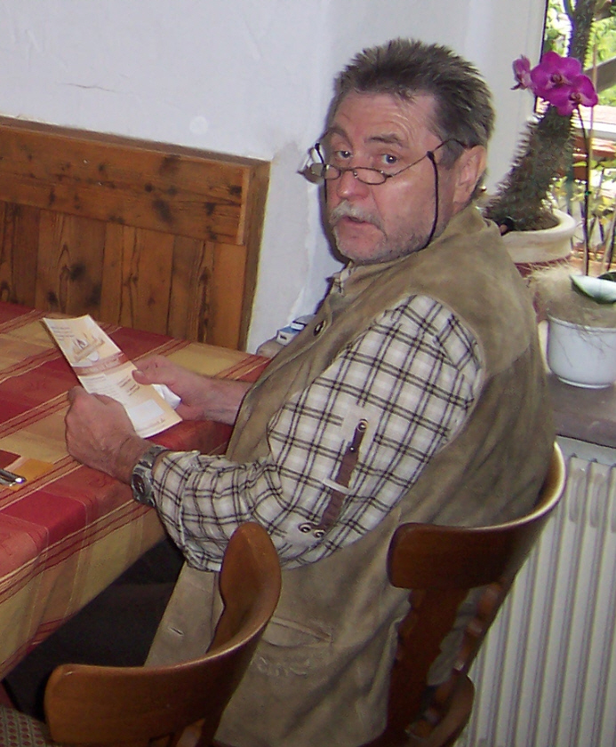
Lieber Kurt !
Alles Gute zu Deinem 70.

Slide 2
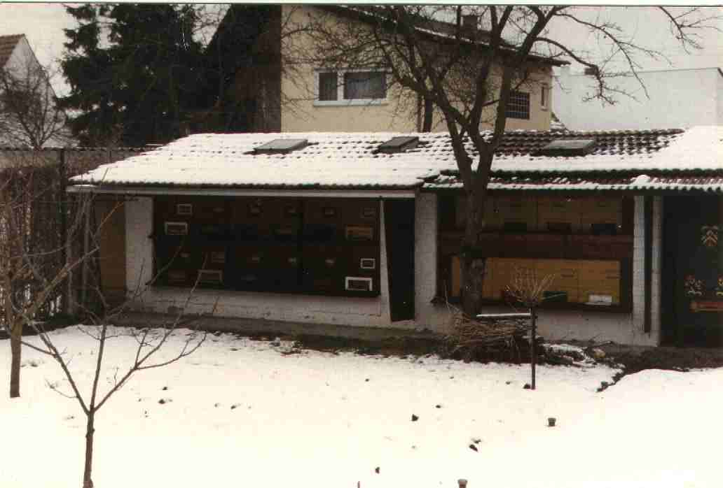
Die Auswinterung

Slide 3
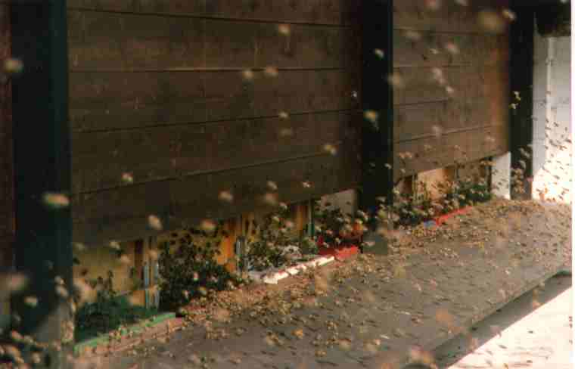
Der Reinigungsflug – Der Start
Tag der Reinigung im Kalender notieren

Slide 4
Nach der Reinigung - 1. Arbeiten
Fluglochkontrolle
  haben alle Völker Flugbetrieb – beobachten & notieren
  werden Völker geräubert - sofort vom Stand nehmen (Volk auflösen)
  sind Völker unruhig (evt. weisellos) - Stockkontrolle sofort
  wird Pollen eingetragen - gutes Zeichen – weiselrichtig
Stockkontrolle
  haben alle Völker genügend Futter - Zugabe FW, Honig
  sind die Völker weiselrichtig – ist Arbeiterbrut vorhanden?
  schwache Völker – jetzt vereinen mit starken Völkern
  sitzen Völker auf 2 Räumen zu weit - auf 1 Zarge zurück

Slide 5
Wärme ist wichtig !
Abdeckfolie - Vorteile
  Wärmedämmung am „Kopf“
  Kondenswasserbildung im Stock – später kann Flies eingesetzt werden um Feuchtigkeit zu reduzieren -> Honigqualität
  Waben verkitten nicht mit Beutendeckel
  Einsicht in das Volk ohne Bienenkontakt
Wärmedämmung
  keine offenen Böden wenn die erste Brutphase beginnt !!! – Varroaschieber einlegen nach der Reinigung – kann im Mai wieder gezogen werden.
  -Wärmeverluste kosten im Frühjahr Futter und stören die Entwicklung des Volkes
  Wärmeverluste fördern Krankheiten, insbesondere die Varroatose – Bruttemperatur ist entscheidend

Slide 6
Erste Pollenspender
Frühe bedeutende Pollenspender
  Haselnüsse
  Ulme
  Krokusse / Schneeglöckchen
  Weide
  Winterlinge u.s.w.
Am Bienenstandort sollten genügend Pollenspender vorhanden sein
Wasserversorgung ist wichtig

Slide 7
Wasser im Frühjahr wichtig
Wasserversorgung
  Im Frühjahr ist der Bedarf an Wasser sehr hoch
  Das Wasser wird bei der Futteraufnahme benötigt
  Mit dem Wasser wird aus Honig/Futter und Pollen der Futtersaft für die Bienenbrut durch die Ammenbienen hergestellt
  Ohne Wasser somit keine Brut !!!
  Wasserversorgung im Stock (z.B. durch Kondens-wasserbildung) oder außerhalb des Bienenstockes muss gegeben sein

Slide 8
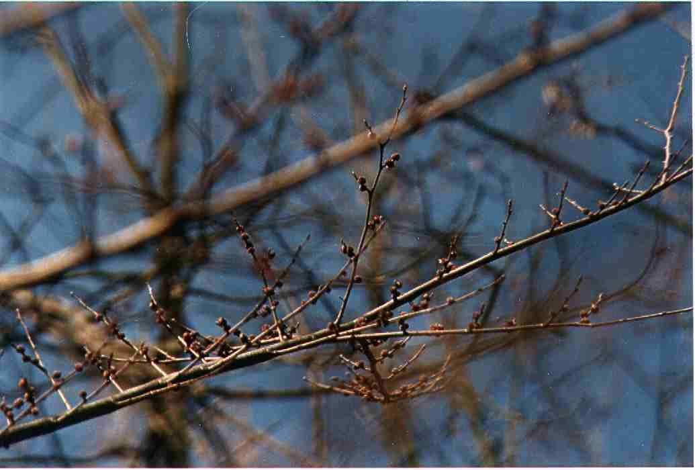
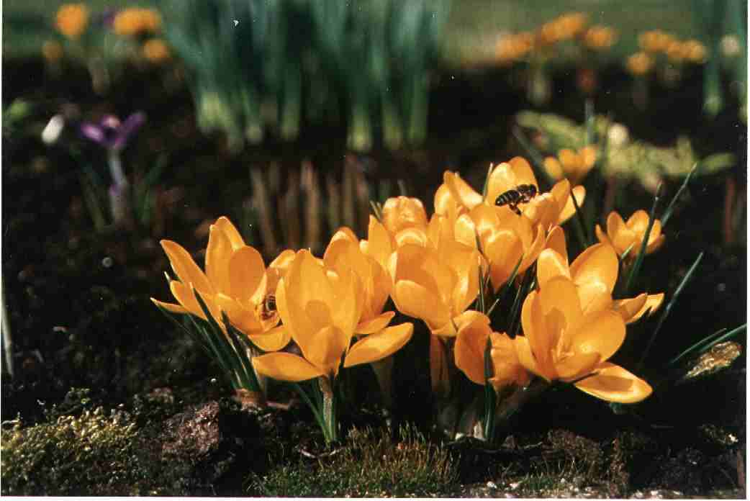
Erste Pollenspender

Slide 9
Gute Frühtracht
Ein gutes Frühtrachtgebiet ist ein Garant für eine schnelle Volksentwicklung !
Einen warmen, sonnigen und windgeschützten Standplatz suchen – kein Feuchtgebiet in dem der Frühnebel lange steht - Farnbereiche und Moose meiden
Der Imker muss die Umgebung des Bienenstandes mit den Augen einer Biene betrachten und die Pflanzenwelt einigermaßen kennen/erkunden
Wasserversorgung ist im Frühjahr lebenswichtig für die Aufzucht der Bienenbrut – Wasserstelle in 200m-300m Entfernung ist ideal. Bienen fliegen für Wasser keine weiten Strecken. Im Sommer können die Bienen dem Nektar zusätzlich das Wasser entziehen.

Slide 10
Der erste „Große Eingriff“
Zeitpunkt: 21 Tage nach dem Reinigungsflug => erste Jungbienen schlüpfen im Stock
Für jeden Eingriff gilt immer:
Überlege immer erst: „Was will ich eigentlich tun ?“
Keine Eingriffe ohne vorherige Planung bzw. Plan !
Ich suche die Königin nur, wenn ich sie zeichnen möchte, ansonsten genügt es Eier und offene Brut zu sehen!!
Arbeite ruhig und besonnen - die Bienen danken es dir !

Slide 11
Der erste „Große Eingriff“
Folgende Arbeiten sind sinnvoll:
  Sitz des Bienenvolkes überprüfen - vermitteln, wenn nicht in der Mitte – gerade bei einzargig überwinterten Völkern sinnvoll
  Zweizargige Völker die nur eine Zarge besetzen auf 1 Zarge zurücksetzen
  Futterwaben werden zur Reizung aufgerissen - mit Stockmeisel, nicht zu tief - Wichtig: Nur wenn auch Pollen von Außen eingetragen wird, sonst ist das Aufritzen sinnlos !!
  Zuviel Futter wird entnommen und durch neue Waben ersetzt - das aufgerissene Futter muss auch wieder verteilt werden können und für die Brut muss Platz geschaffen werden - häufigster Fehler !!!
  Mittelwände erst mit Beginn des Bautriebes einsetzen (Faustregel: Mit Beginn der Süsskirschenblüte)
  Wetterrückschläge bedenken

Slide 12
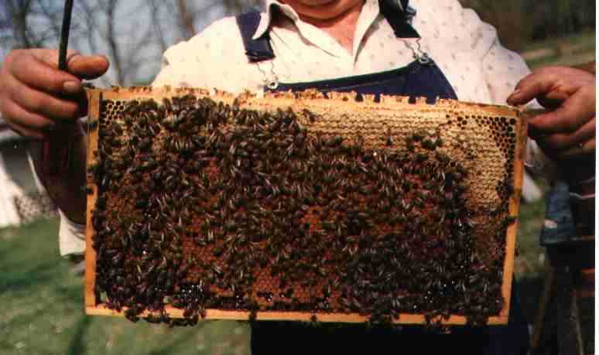
Nach dem „Aufritzen“
Futter gut - Brut gut
Ergebnis des Aufritzen

Slide 13
Das Erweitern - Honigraum
Mit Beginn der Obstblüte benötigen unsere Völker Platz um den anfallenden Honig einlagern zu können.
Honigräume machen nur Sinn, wenn auch die erste Tracht einsetzt
Zu diesem Zeitpunkt werden auch die Drohnenrahmen gesetzt.
Gleich Mittelwände verwenden !
Es muss dafür gesorgt werden, daß die Königin die Möglichkeit hat, ihr Brutnest weiter auszudehnen.

